Slide 1



MODERnISATION TECHNOLOGIQUE DU SERVICE MEDICAL INTERENTREPRISE FUNTOA VIA UNE APPROCHE CI/CD
Membres Du Jury :
Président : Monsieur RANDRIANOMENJANAHARY Lala Ferdinand, Maître de Conférences
Examinateur : Monsieur RAZAFINDRAMONJA Clément Aubert, Assistant d’Enseignement Supérieur et de Recherche
Rapporteur : Monsieur RAFAMANTANATSOA Fontaine, Professeur
Présentée le 03 Décembre 2025
Par Monsieur RAZAFIMAHARO Mamy Tiandrainy Lolito
Notes:
Mr le Président, Merci de m’avoir donné la parole.
Bonjour à toutes et à tous.

Slide 2
REMERCIEMENT
Notes:
Avant de commencer,

Slide 3
REMERCIEMENT
Remerciement Dieu tout puissant
Notes:
Je tiens à exprimer ma gratitude envers Dieu tout puissant pour nous avoir tous comblés de santé et de force.

Slide 4
REMERCIEMENT
Remerciement Dieu tout puissant
Monsieur HAJALALAINA Aimé Richard, Président de l’Université de Fianarantsoa
Notes:
Un grand merci à Monsieur HAJALALAINA Aimé Richard, Président de l'UF, pour le bon déroulement de l’année universitaire.

Slide 5
REMERCIEMENT
Remerciement Dieu tout puissant
Monsieur HAJALALAINA Aimé Richard, Président de l’Université de Fianarantsoa
Monsieur MAHATODY Thomas, Directeur de l’ENI
Notes:
Je suis reconnaissant envers Monsieur MAHATODY THOMAS, Directeur de l'ENI, pour avoir accepté mon inscription dans son établissement.

Slide 6
REMERCIEMENT
Remerciement Dieu tout puissant
Monsieur HAJALALAINA Aimé Richard, Président de l’Université de Fianarantsoa
Monsieur MAHATODY Thomas, Directeur de l’ENI
Monsieur RASENDRALAHY Yvon Joël, Directeur exécutif de la société FUNTOA SMIE
Notes:
Un immense merci à Monsieur RASENDRALAHY Yvon Joël, Directeur de la société FUNTOA, pour m'avoir accepté en stage, et de m'avoir donné une place au sein de sa société. Sa générosité et son soutien sont inestimables.

Slide 7
REMERCIEMENT
Remerciement Dieu tout puissant
Monsieur HAJALALAINA Aimé Richard, Président de l’Université de Fianarantsoa
Monsieur MAHATODY Thomas, Directeur de l’ENI
Monsieur RASENDRALAHY Yvon Joël, Directeur exécutif de la société FUNTOA SMIE
Professeur RAFAMANTANATSOA Fontaine
Monsieur RANDRIANOMENJANAHARY Lala Ferdinand, Maître de Conférences
Monsieur RAZAFINDRAMONJA Clément Aubert, Assistant d’Enseignement Supérieur et de Recherche
Notes:
Je souhaite exprimer ma gratitude envers les personnes suivantes :
- Monsieur RAFAMANTANATSOA FONTAINE, Président du Jury.
- Monsieur RANDRIANOMENJANAHARY, mon encadreur pédagogique
Monsieur RAZAFINDRAMONJA Clément Aubert, qui évalue ce travail
Je ne voudrais pas oublier tous les membres du corps enseignant et du personnel administratif et technique de l’ENI.
Ainsi que, ma famille et à mes amis, qu'ils soient proches ou éloignés.
Merci à vous tous pour votre précieuse collaboration.

Slide 8
INTRODUCTION
Ce mémoire présente la modernisation du système applicatif du SMIE à travers la conception et la mise en œuvre d’une architecture DevOps basée sur une chaîne CI/CD automatisée (GitHub Actions, Docker et VPS), démontrant comment ces outils améliorent l’efficacité, la qualité logicielle et la performance opérationnelle du système d’information.
Notes:
Aujourd’hui, je vais vous présenter mon travail sur la modernisation du système applicatif du Service Médical Interentreprises, le SMIE.
Dans un contexte où les technologies évoluent rapidement, les organisations doivent adapter leurs systèmes numériques pour rester efficaces et compétitives. Cela concerne particulièrement les infrastructures informatiques, qui doivent être fiables. Mon mémoire se concentre sur la mise en place d’une architecture moderne, basée sur une chaîne CI/CD avec GitHub Actions, Docker et un environnement de déploiement sur VPS. L’objectif est d’automatiser l’ensemble du cycle de développement — du code aux tests jusqu’au déploiement — afin de réduire les erreurs, standardiser les environnements et accélérer la livraison logicielle.
Ce projet poursuit deux objectifs principaux : proposer une solution flexible adaptée aux besoins du SMIE et démontrer l’apport des pratiques DevOps dans l’amélioration de la qualité et de la performance du système.
Ainsi, il illustre comment l’intégration cohérente de DevOps et de la containerisation constitue un levier stratégique pour la modernisation des systèmes d’information et les évolutions futures du SMIE.

Slide 9
ELABORATION DES PLANS
Notes:
Explorons maintenant la structure de notre plan en trois parties

Slide 10
ELABORATION DES PLANS
Présentation Générale
Notes:
en commençant par la présentation de l’ENI et puis de la société FUNTOA SMIE qui est l'établissement d'accueil et les bases de notre projet informatique.

Slide 11
ELABORATION DES PLANS
Présentation Générale
Analyse et choix des outils
Notes:
EN deuxième point, nous nous pencherons sur l'analyse et les choix des outils nécessaires pour concrétiser ce projet.

Slide 12
ELABORATION DES PLANS
Présentation Générale
Analyse et choix des outils
Démonstration
Notes:
Enfin, dans la dernière partie, nous passerons à la démonstration, mettant en œuvre concrètement les solutions et les outils choisis

Slide 13

PRESENTATION DE L’ENI
Notes:
Passons, à la présentation de l’ENI.

Slide 14
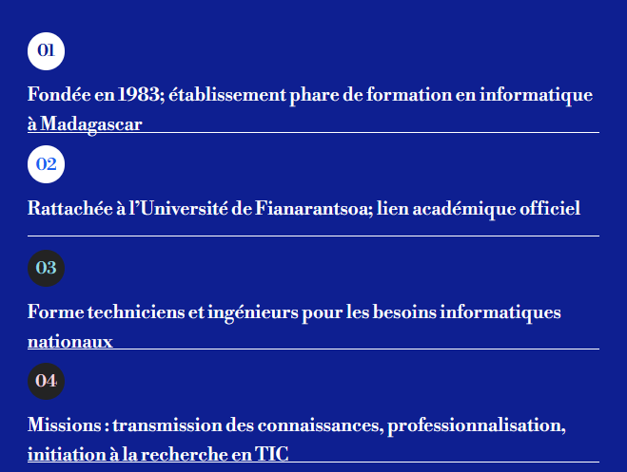
PRESENTATION DE L’ENI
Notes:
L'École Nationale d'Informatique en abrégé ENI a été fondée le 24 mai 1983. elle se situe à Tanambao Fianarantsoa,
L’école s'engage à former des spécialistes informaticiens compétents et opérationnels, en suivant une méthode éducative alignée sur le système LMD (Licence Master Doctorat).

Slide 15
PRESENTATION DE L’ENI
Domaine de spécialisation
Notes:
L'ENI propose actuellement 5 parcours de spécialisation, couvrant divers domaines de l'informatique :

Slide 16
PRESENTATION DE L’ENI
Domaine de spécialisation
  Génie logicielle et Gestion de Base de Données(GB)
  Administration des Systèmes et Réseaux(ASR)
  Informatique Générale(IG)
  Gouvernance et Ingénierie des Données(GID)
  Object Connectés et Cyber sécurité(OCC)
Notes:
Génie Logiciel et Gestion de Bases de Données
Administration des Systèmes et Réseaux
Informatique Générale
Gouvernance et Ingénierie de Données (GID)
Objets Connectés et Cybersécurité

Slide 17
PRESENTATION DE FUNTOA SMIE
Notes:
Et maintenant voyons la présentation de FUNTOA SMIE

Slide 18
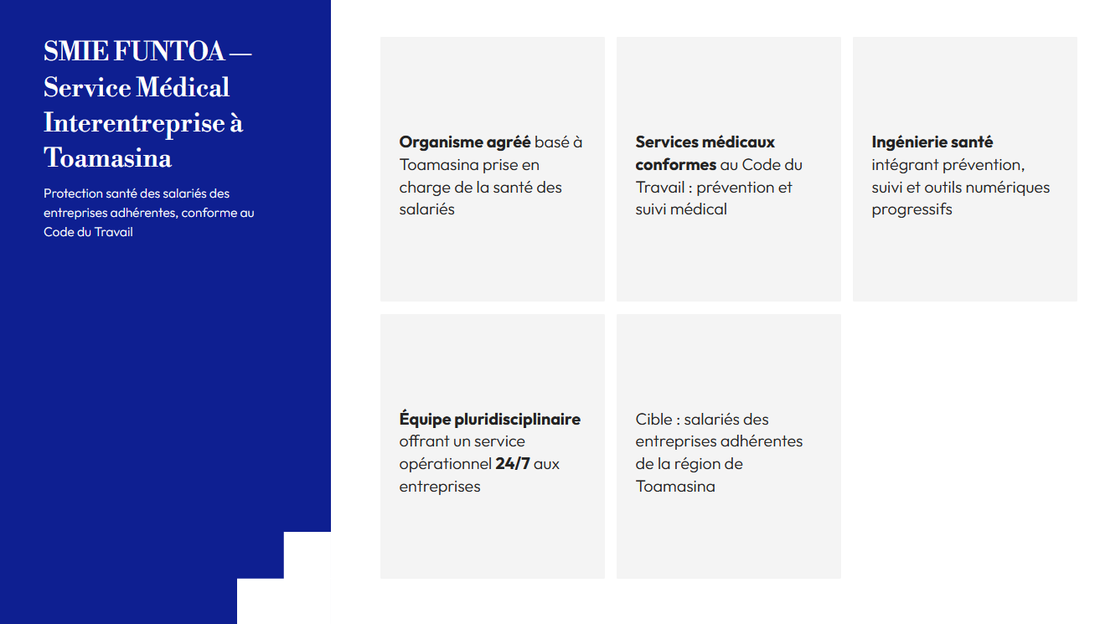
PRESENTATION DE FUNTOA SMIE
Notes:
Le Service Médical Interentreprise FUNTOA (SMIE FUNTOA), basé à Toamasina, est un organisme agréé spécialisé dans la santé au travail pour les salariés des entreprises adhérentes.
Sa vision repose sur la santé des collaborateurs comme pilier de la performance des entreprises, avec pour mission la prévention des risques, la promotion de la santé et l’amélioration de la qualité de vie au travail. Ses valeurs clés sont l’éthique, la responsabilité, l’innovation et l’accessibilité.
SMIE FUNTOA collabore avec des entreprises variées telles que CONCENTRIX Tamatave, GALANA Raffinerie et BFV-SG, et bénéficie d’un réseau national incluant FUNHECE Antananarivo, FUNFIA ET FUNABE et d’autres partenaires.
Son équipe pluridisciplinaire — médecins, spécialistes, infirmiers, pharmaciens, techniciens et personnel administratif — assure un service continu 24h/24 et 7j/7, garantissant une prise en charge efficace, rapide et coordonnée pour les entreprises partenaires.

Slide 19
PRESENTATION DU PROJET
Notes:
Après avoir exploré l'ENI et FUNTOA, abordons à présent la présentation détaillée du projet

Slide 20
Contexte général
PRESENTATION DU PROJET
Le SMIE utilisait des fichiers Excel pour gérer ses activités → manque de centralisation, erreurs fréquentes, faible traçabilité.
Besoin de moderniser le système d’information pour gagner en fiabilité, sécurité et efficacité.
Mission du stage : développer une application complète (Node.js, React, MySQL) et automatiser son déploiement via Docker, GitHub Actions et un VPS.
Notes:
Le système de gestion des services médicaux reposait uniquement sur des outils bureautiques comme Excel. Bien que fonctionnel pour un petit volume de données, ce mode de fonctionnement présentait des limites importantes : manque de centralisation, suivi difficile, risques d’erreurs et impossibilité d’automatiser les processus.

Slide 21
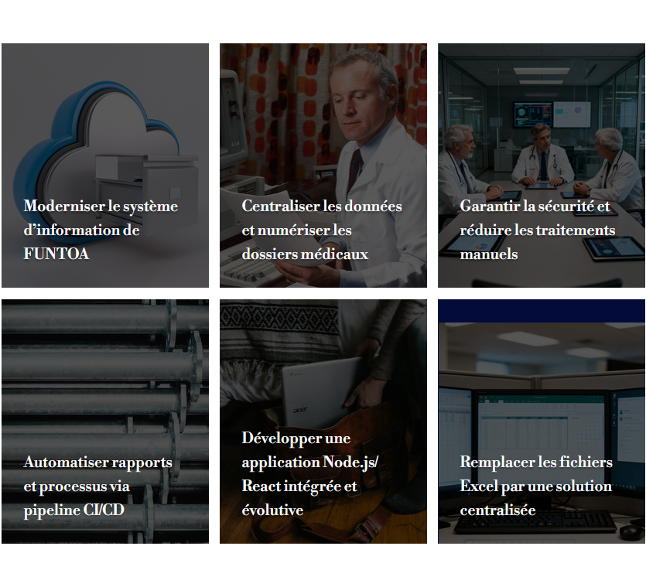
Objectifs du projet
PRESENTATION DU PROJET
Centraliser et sécuriser les données médicales.
Automatiser les processus administratifs et réduire les tâches manuelles.
Permettre un suivi en temps réel des dossiers et activités.
Offrir une interface moderne, simple et intuitive.
Garantir la confidentialité et la conformité des données sensibles.
Notes:
Le projet vise à fournir un système intégré et automatisé, capable de centraliser les données médicales, simplifier les opérations quotidiennes, automatiser les workflows, permettre un suivi en temps réel, offrir une interface conviviale et garantir la sécurité et la confidentialité des informations.

Slide 22
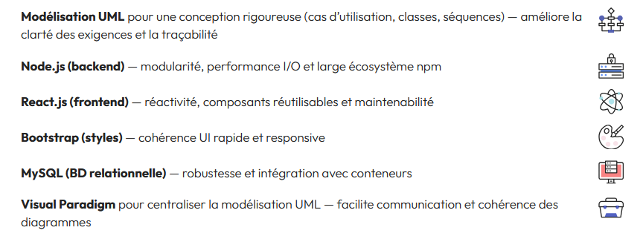
Moyens techniques
PRESENTATION DU PROJET
Notes:
Pour ce projet, nous avons utilisé Node.js pour le backend, React pour le frontend, et MySQL pour gérer les données.

Slide 23
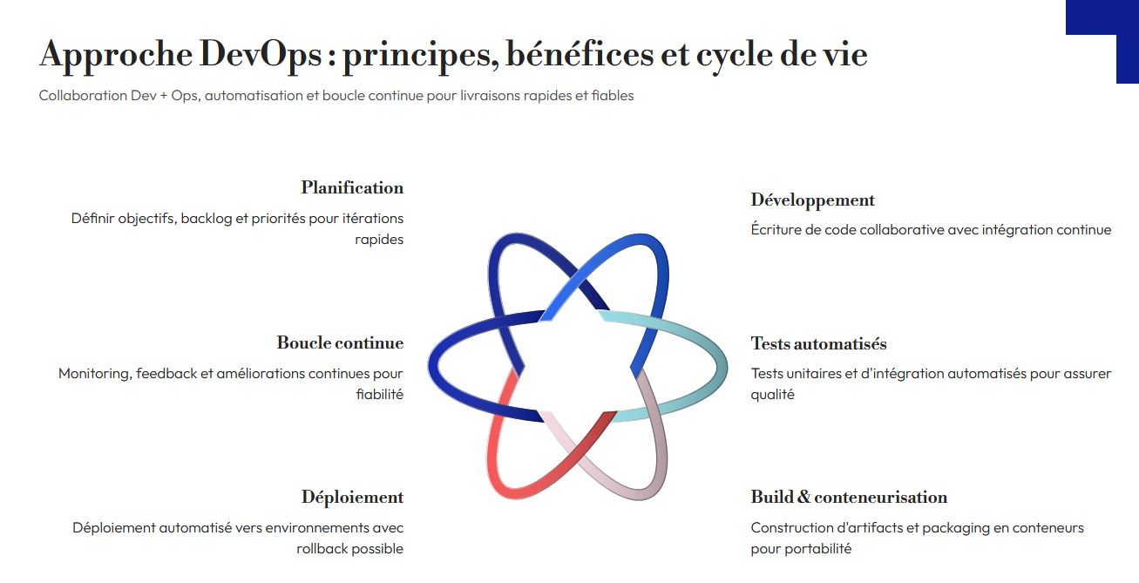
Moyens techniques
PRESENTATION DU PROJET
Notes:
L’application est containerisée avec Docker, automatisée via GitHub Actions et hébergée sur un VPS pour assurer sécurité, performance et évolutivité.

Slide 24
Résultats attendus
PRESENTATION DU PROJET
Application centralisée, moderne et intuitive.
Automatisation complète grâce à la CI/CD.
Données plus fiables, sécurisées et accessibles.
Amélioration du suivi, de l’efficacité et de la productivité du SMIE.
Système évolutif et facile à maintenir.
Notes:
Les résultats attendus du projet sont clairs : une application centralisée, moderne et intuitive, avec une automatisation complète via la CI/CD. Les données seront plus fiables, sécurisées et facilement accessibles, ce qui améliorera le suivi, l’efficacité et la productivité du SMIE. Enfin, le système sera évolutif et simple à maintenir, pour accompagner les besoins futurs.

Slide 25
ANALYSE ET CHOIX DES OUTILS
Notes:
Avec la présentation générale complète, orientons-nous désormais vers l'analyse et la sélection des outils nécessaires

Slide 26
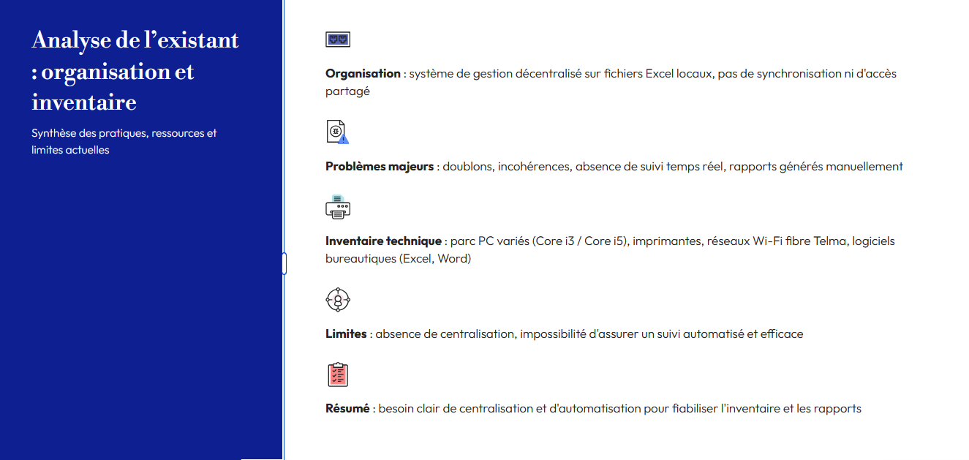
ANALYSE
Notes:
Avant de moderniser le système, il est crucial d’analyser son fonctionnement actuel. Aujourd’hui, le SMIE utilise principalement des outils bureautiques comme Excel, avec des fichiers locaux non centralisés. Chaque service gère ses propres données, ce qui entraîne doublons, incohérences et suivi difficile.
Le système ne permet pas de suivi en temps réel ni de génération automatique de rapports, obligeant les responsables à des traitements manuels longs et sujets aux erreurs, ce qui ralentit la prise de décision et limite l’efficacité globale.

Slide 27
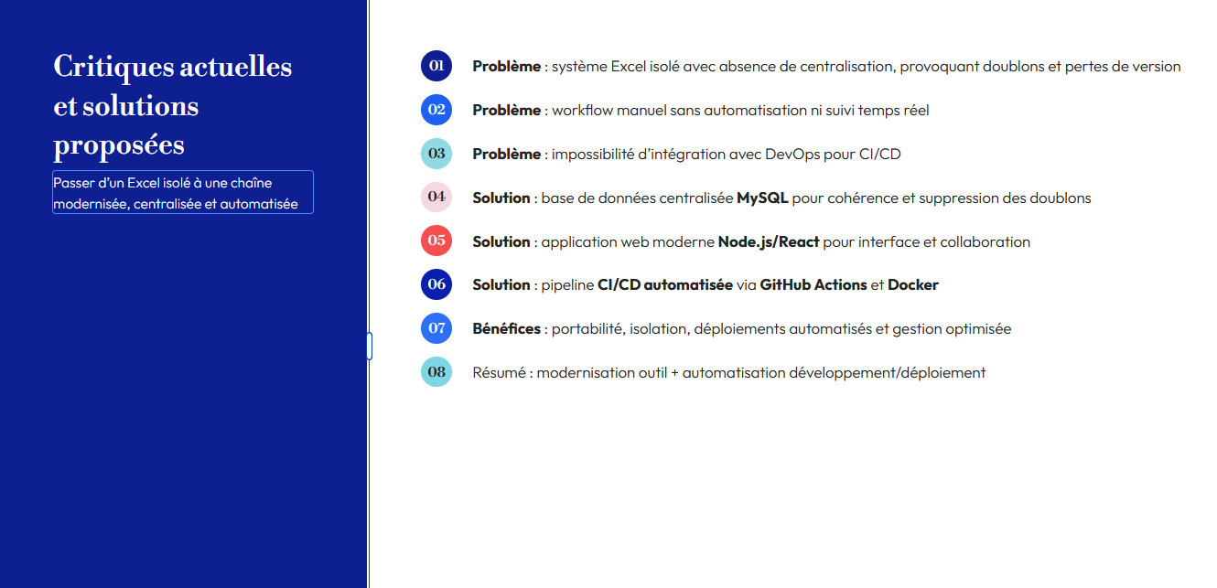
ANALYSE
Notes:
Pour y remédier, nous proposons une solution centralisée et automatisée :
Une base de données MySQL accessible à tous, pour centraliser les informations, sécuriser les données et permettre un accès en temps réel.
Un développement structuré avec Node.js et React, offrant une interface moderne et modulable, facile à maintenir.
Une pipeline CI/CD via GitHub Actions et Docker, pour automatiser tests, build et déploiement, garantissant un déploiement continu fiable et sécurisé.
Une containeurisation avec Docker, assurant portabilité, isolation et cohérence entre développement, test et production.
En résumé, cette approche modernise les outils, centralise les données et automatise le développement, améliorant l’efficacité, la sécurité et l’évolutivité du système médical.

Slide 28
CHOIX DES OUTILS CHOISIS
Notes:
Pour garantir la performance, l’évolutivité de l’application, il est essentiel de choisir des outils et technologies adaptés à chaque aspect du projet, du développement au déploiement.

Slide 29
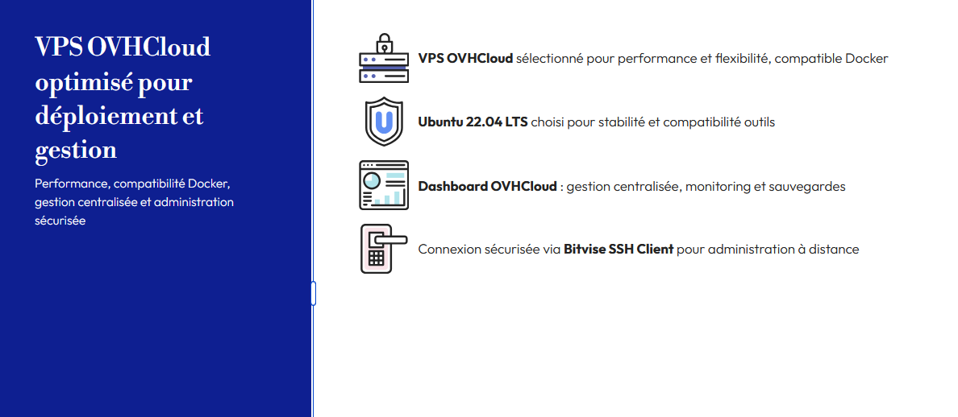
CHOIX DES OUTILS CHOISIS
Notes:
Pour l’hébergement, nous avons choisi OVHCloud, reconnu pour la fiabilité de son réseau, ses ressources performantes, la conformité de ses centres de données et un support efficace avec une documentation complète.

Slide 30
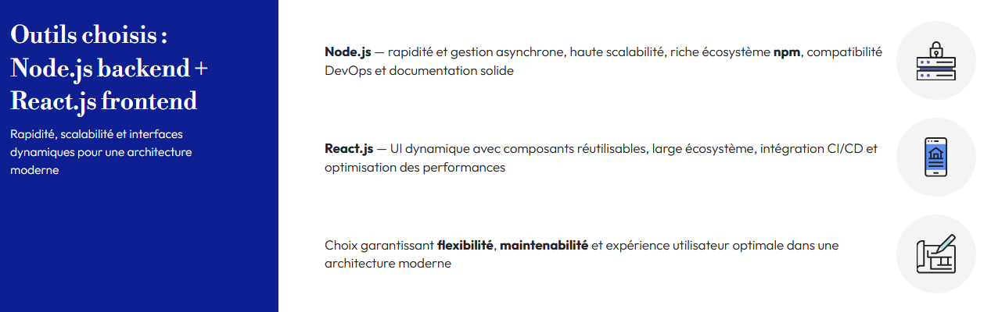
CHOIX DES OUTILS CHOISIS

Slide 31
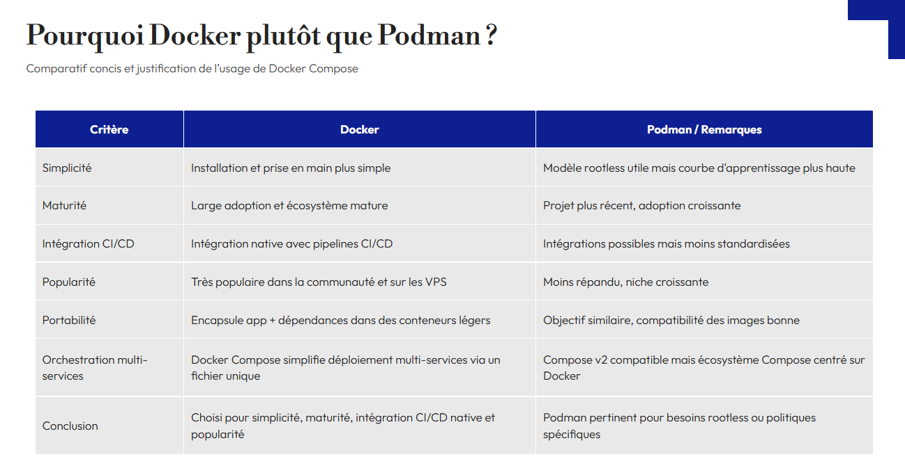

CHOIX DES OUTILS CHOISIS
Docker a été choisi
Notes:
Nous avons choisi Docker pour la conteneurisation. Il garantit que l’application fonctionne de la même manière du développement à la production, grâce à des conteneurs légers et isolés. Docker est fiable, simple à utiliser, bien documenté, s’intègre parfaitement aux pipelines CI/CD et assure la portabilité et la gestion des versions des applications, contrairement à d’autres solutions qui nécessitent plus de configuration.

Slide 32
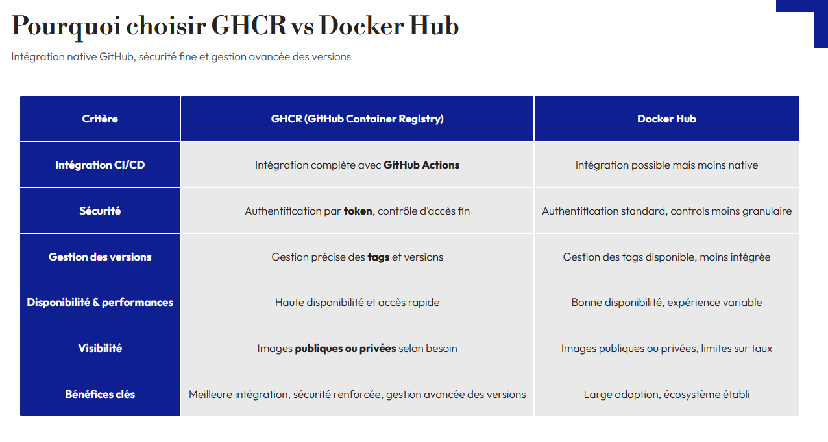
CHOIX DES OUTILS CHOISIS
Notes:
Pour gérer les images Docker, nous avons choisi GitHub Container Registry (GHCR). Ce service s’intègre parfaitement avec GitHub Actions, offrant une automatisation fluide des builds, tests et déploiements. Il assure également une sécurité renforcée, un contrôle précis des versions et une haute disponibilité, tout en permettant de gérer des images publiques ou privées selon les besoins du projet.

Slide 33
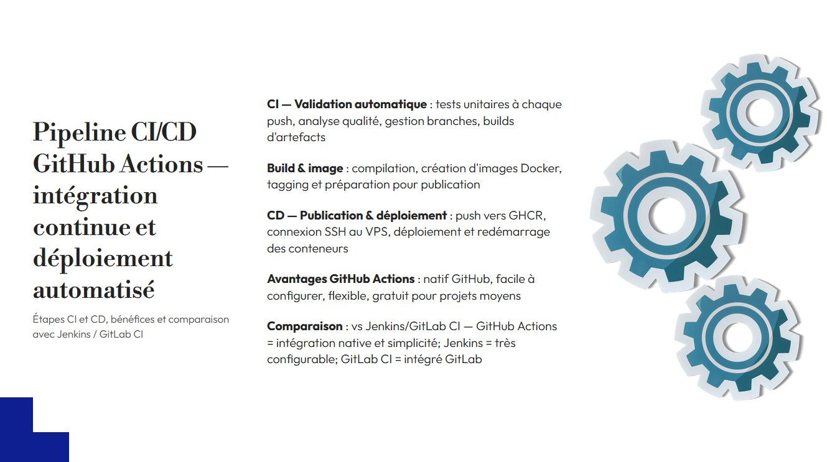
CHOIX DES OUTILS CHOISIS
Notes:
Nous avons choisi GitHub Actions car il s’intègre directement au dépôt GitHub, ce qui simplifie énormément la configuration et la maintenance du pipeline CI/CD. Il offre une grande flexibilité, fonctionne sur plusieurs environnements, dispose d’une communauté très active et d’une excellente documentation. En plus, il est gratuit pour les besoins du projet.
Grâce à GitHub Actions, nous pouvons automatiser entièrement les builds, tests et déploiements, garantissant une livraison rapide, sécurisée et fiable sur le VPS.

Slide 34
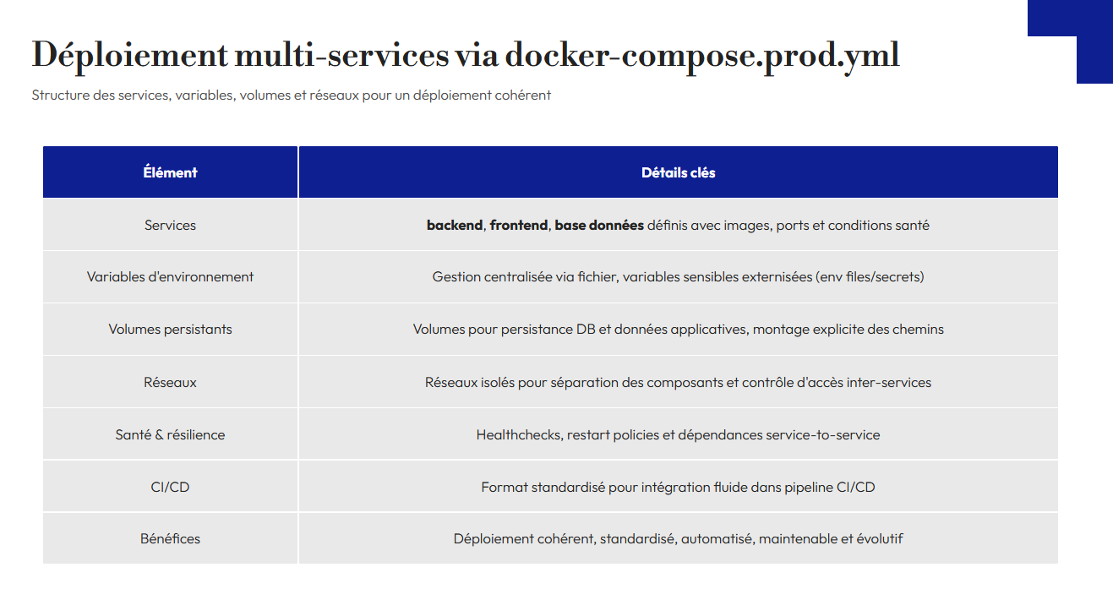

Slide 35
DEMONSTRATION
Notes:
Maintenant que nous avons vu la partie théorique, passons à la démonstration pour découvrir concrètement comment le système fonctionne.

Slide 36
CONCLUSION
Cette étude démontre que la modernisation du système d’information du SMIE, fondée sur l’automatisation, la containerisation et les pratiques DevOps, constitue un levier essentiel pour améliorer durablement la qualité logicielle, la performance opérationnelle et la capacité d’adaptation de l’organisation face aux évolutions technologiques.
Notes:
En conclusion, ce projet démontre l’importance de moderniser les systèmes d’information du SMIE pour répondre aux exigences actuelles de performance, de fiabilité et de continuité de service. La mise en place d’une chaîne CI/CD, basée sur GitHub Actions, Docker et un VPS, a permis d’automatiser et de sécuriser tout le cycle de développement et de déploiement.
Grâce aux pratiques DevOps, nous avons réduit les interventions manuelles, standardisé les environnements et amélioré la qualité logicielle, tout en garantissant des déploiements rapides, stables et évolutifs.
Au-delà des aspects techniques, ce travail montre que l’automatisation, la containerisation et les workflows DevOps sont aujourd’hui des leviers essentiels pour accompagner la transformation numérique des organisations.
Cette étude pose ainsi les bases d’une stratégie technologique solide, prête à accueillir de futures améliorations comme le monitoring avancé, le renforcement de la sécurité ou encore l’évolution vers des architectures plus résilientes et modulaires.

Slide 37
REMARQUES ET QUESTIONS ?

